Slide 1
ESPE
COAC SAN FRANCISCO LTDA.

Slide 2
DEPARTAMENTO DE CIENCIAS ECONÓMICAS, ADMINISTRATIVAS Y DE COMERCIO
CARRERA DE INGENIERÍA EN FINANZAS Y AUDITORÍA
TESIS PREVIA A LA OBTENCIÓN DEL TÍTULO DE
INGENIERA EN FINANZAS, CONTADOR PÚBLICO, AUDITOR.
TEMA:
“PROPUESTA DE ESTRUCTURACIÓN DE UNA LÍNEA DE CRÉDITO DESTINADA AL SECTOR TURÍSTICO EN LA AGENCIA TENA DE LA COOPERATIVA DE AHORRO Y CRÉDITO SAN FRANCISCO LTDA.”
AUTOR: Cristhian Marcelo Lascano Dalgo
Director: Eco. Lorenzo Armijos Codirector: Ing. Álvaro Carrillo

Slide 3
CAPÍTULO I
ANÁLISIS SITUACIONAL

Slide 4
Ambiente Externo e Interno
Variables Económicas:
PIB
Tasa Activa
Tasa Pasiva
Inflación
Variables Sociales
Variables Políticas
Ambiente Interno:
Gestión Interna
Gestión de Administrativa - Financiera

Slide 5
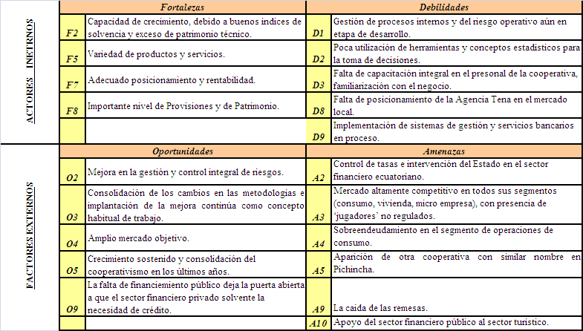
FODA

Slide 6
CAPÍTULO II
LA COOPERATIVA

Slide 7
Introducción
Antecedentes
CREACIÓN
ESTRUCTURA ORGÁNICA
CRECIMIENTO
NORMATIVA
Características
Adhesión abierta al público
Calificación de Riesgo A +

Slide 8
Misión
“Somos una EMPRESA CIMENTADA EN PRINICIPIOS cooperativos, orientada a ofrecer servicios financieros y no financieros ejecutados con calidad, para contribuir al BIENESTAR de nuestros socios, clientes y la sociedad”.
Visión
“Ser el mejor aliado DE NUESTROS SOCIOS, generando soluciones financieras integrales de calidad, basadas en prácticas éticas, transparentes y rentables”.
Ética
Valores
Confianza
Transparencia
Amabilidad
Compromiso

Slide 9
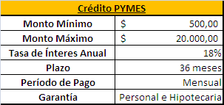
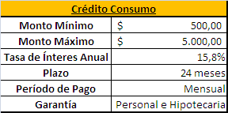
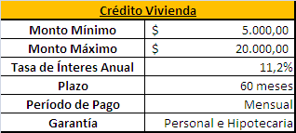
Servicios Financieros

Slide 10
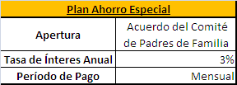
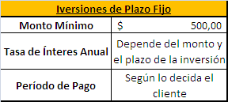
Servicios Financieros

Slide 11
CAPÍTULO III
ANÁLISIS FINANCIERO

Slide 12
Evolución de la COAC San Francisco

Slide 13
Evolución de la COAC San Francisco

Slide 14
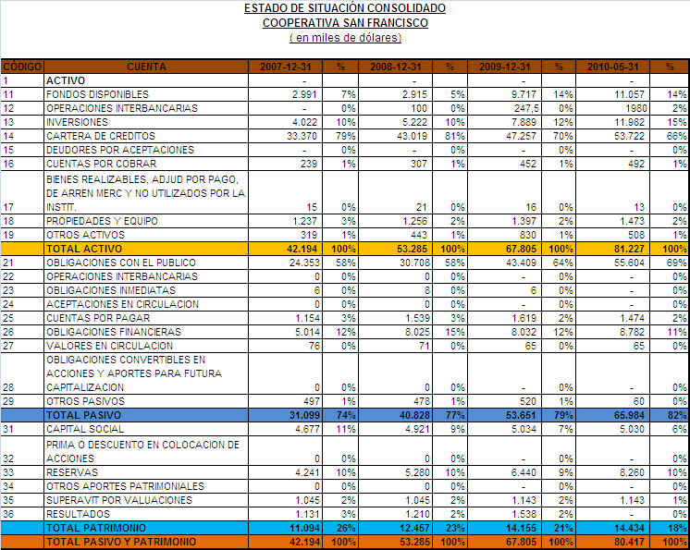
Cart. Créd. 66%
Ob. Púb. 69% (2010).
Estructura Financiera
bg

Slide 15
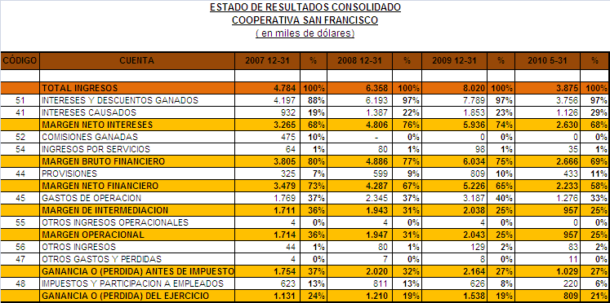
Intereses Gan. 97%
Gtos. Op. 33% (2010).
Estructura Financiera
pYg

Slide 16
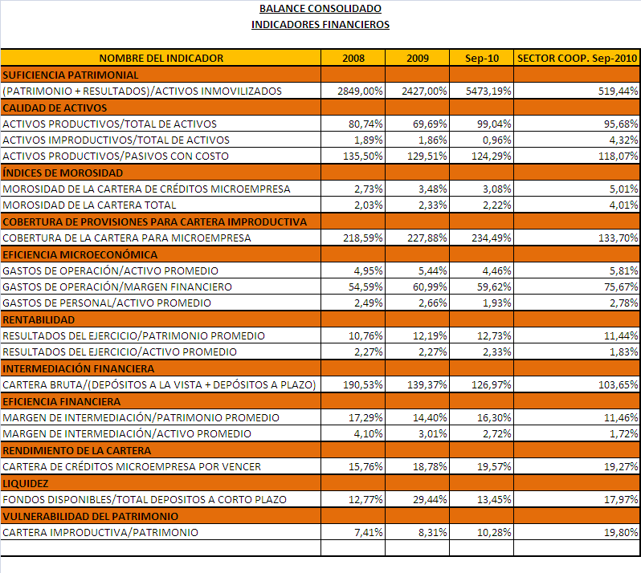
C A M E L

Slide 17
CAPÍTULO IV
ESTRUCTURACIÓN

Slide 18
Estudio de Mercado
Formación Superior
Competidores BNF y CFN
Destino de Financiamiento
Hospedaje
Adquisición Activos Fijos

Slide 19
Estudio de Mercado
Monto
46% más de cien mil.
Tasa
73% entre 8 y 11 %.
27% entre 15 y 17 %.
Plazo
37% de 3-5 años.
18% resto de montos.
27% de 5-10 y mas de 10 años.

Slide 20
GESTIÓN CREDITICIA
GESTIÓN CREDITICIA
PROCESOS
1. Gestión de línea de crédito turístico.
2. Gestión de Recuperación.
3. Gestión de Calidad.
SALIR

Slide 21
GESTIÓN CREDITICIA
GESTIÓN CREDITICIA
PROCESOS
Gestión de línea de crédito turístico.
Caracterización
Flujo
Procedimiento
Regresar

Slide 22
GESTIÓN CREDITICIA
GESTIÓN CREDITICIA
PROCESOS
Gestión de Recuperación.
Caracterización
Flujo
Procedimiento
Regresar

Slide 23
GESTIÓN CREDITICIA
GESTIÓN CREDITICIA
PROCESOS
Gestión de Calidad.
Caracterización
Flujo
Procedimiento
Regresar

Slide 24
Línea de Crédito Turística
DESTINO: Financiamiento de capital de trabajo y activos fijos tangibles de personas naturales o jurídicas privadas legalmente constituidas, que se encuentren relacionadas con la producción, comercio o servicios afines con el turismo.
Garantía: Personal e Hipotecaria.
Plazo: Hasta 36 meses.
Monto: Desde 500 hasta 25.000 USD.
Modalidad I

Slide 25
Línea de Crédito Turística
DESTINO: Financiamiento de capital de trabajo y activos fijos tangibles de personas naturales o jurídicas privadas legalmente constituidas, que se encuentren relacionadas con la producción, comercio o servicios afines con el turismo.
Garantía: Personal e Hipotecaria.
Plazo: Hasta 48 meses.
Monto: Desde 25.001 hasta 50.000 USD.
Modalidad II

Slide 26
CAPÍTULO V
EVALUACIÓN DE LA LÍNEA DE CRÉDITO

Slide 27
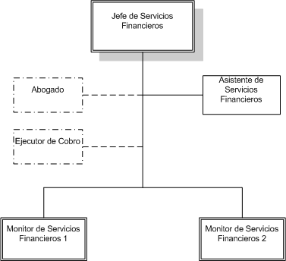
ESTRUCTURA DEPARTAMENTAL
El Abogado y el Ejecutor de Cobro, se contratan si es necesario.

Slide 28
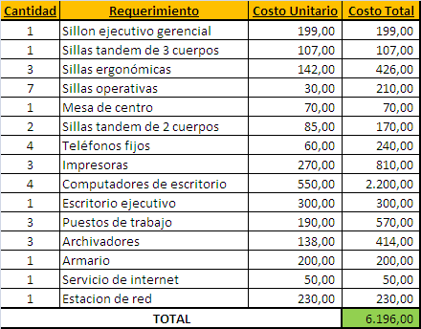
COSTOS DE IMPLEMENTACIÓN Y OPERACIÓN

Slide 29
COSTOS DE IMPLEMENTACIÓN Y OPERACIÓN
Inversión es 54 mil USD, y 450 mil para colocaciones

Slide 30
METODOLOGÍA DE PROYECCIÓN
Métodos de Pronóstico
Lineal
Promedios Móviles
Método Lineal
Necesario para el cálculo del Método de Promedios Móviles
Hoja de cálculo. Modelo de proyección.
Crear un factor que se multiplique por los valores del método lineal.
Método de Promedios Móviles
Generar promedios entre los datos iniciales.

Slide 31
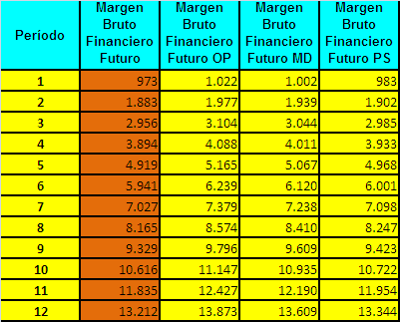
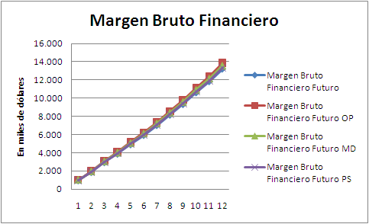
RESULTADOS ESPERADOS
Optimista 5%
Medio 3%
Pesimista 1%

Slide 32
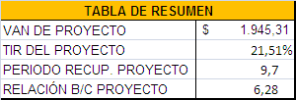
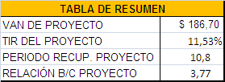
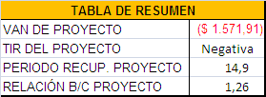
TIR Y VAN
Optimista 5%
Medio 3%
Pesimista 1%
El escenario pesimista no es adecuado

Slide 33
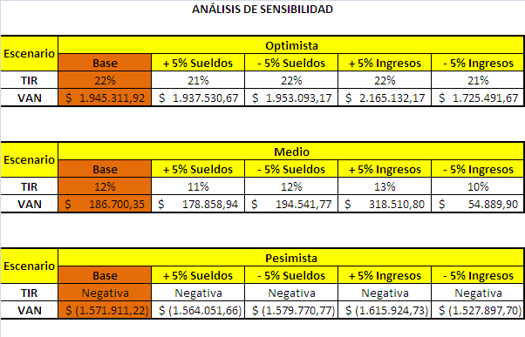
ANÁLISIS DE SENSIBILIDAD
Sensibilidad Elevada para la variable INGRESOS
Sensibilidad Nula para la variable SUELDOS

Slide 34
CAPÍTULO VI
CONCLUSIONES Y RECOMENDACIONES

Slide 35
Conclusiones
La propuesta es viable y sostenible, y puede ser implementada en la zona por la COAC San Francisco Ltda.
La agencia Tena de la COAC San Francisco Ltda., guarda importancia estratégica para la cooperativa, por su ubicación en uno de los polos de desarrollo potenciales en la región amazónica.
La COAC San Francisco Ltda., es solvente según sus indicadores, en cuanto a la Suficiencia Patrimonial mantiene al año 2010 un valor de 5.473,19%; y el índice de calidad de activos maneja un valor del 99,04% en el 2010.
La línea de crédito tendrá dos modalidades: la modalidad I con montos de préstamo desde los 500 dólares hasta los 25.000 dólares en un plazo máximo de 36 meses, mientras que la modalidad II con montos de préstamo desde 25.001 dólares hasta 50.000 dólares con un plazo máximo de 48 meses, ambas con un período de gracia de 6 meses.

Slide 36
Conclusiones
La línea de crédito turística será destinada para el financiamiento de capital de trabajo y activos fijos tangibles de personas naturales o jurídicas privadas legalmente constituidas, que se encuentren relacionadas con la producción, comercio o servicios afines con el turismo.
La inversión inicial para la implementación de la línea de crédito es de 54.800 dólares de mobiliario y salarios para 18 meses de funcionamiento, así como también un total de 450.000,00 dólares que serán colocados bajo el concepto de la nueva línea de crédito durante los primeros 6 meses.
La COAC San Francisco Ltda., mantiene un nivel muy adecuado de reservas siendo este del 28% en el año 2010.

Slide 37
Recomendaciones
Implementar la línea de crédito propuesta, en el sector, a través de la COAC San Francisco Ltda.
Se recomienda utilizar el posicionamiento y la marca de la COAC San Francisco Ltda., para consolidar la agencia Tena en el mercado.
La COAC San Francisco Ltda., debe mantener sus políticas en lo relacionado a las reservas ya que estas brindan seguridad, generan confianza en los clientes y fortalecen la marca.
Implementar con la mayor brevedad los servicios asistenciales en la agencia Tena de la COAC San Francisco Ltda.

Slide 38
Recomendaciones
Mantener los indicadores (CAMEL), en el mismo nivel de eficiencia y que la agencia Tena maneje las mismas políticas y estrategias y las adapten al sector donde funciona para que sus indicadores en el corto plazo se asemejen a lo que presenta la COAC San Francisco Ltda., en su posición consolidada.
La participación que tenga la línea de crédito sobre el valor del margen bruto financiero no debe ser inferior al 3% ya que con este valor se obtiene una TIR aceptable y que genera una adecuada rentabilidad para la cooperativa.
Es pertinente realizar un análisis más profundo sobre las condiciones que los potenciales clientes están dispuestos a aceptar de la línea de crédito propuesta, con el objetivo de mejorar las condiciones del producto y reducir los riesgos de morosidad e incumplimiento.

Slide 39
GRACIAS

